Slide 1
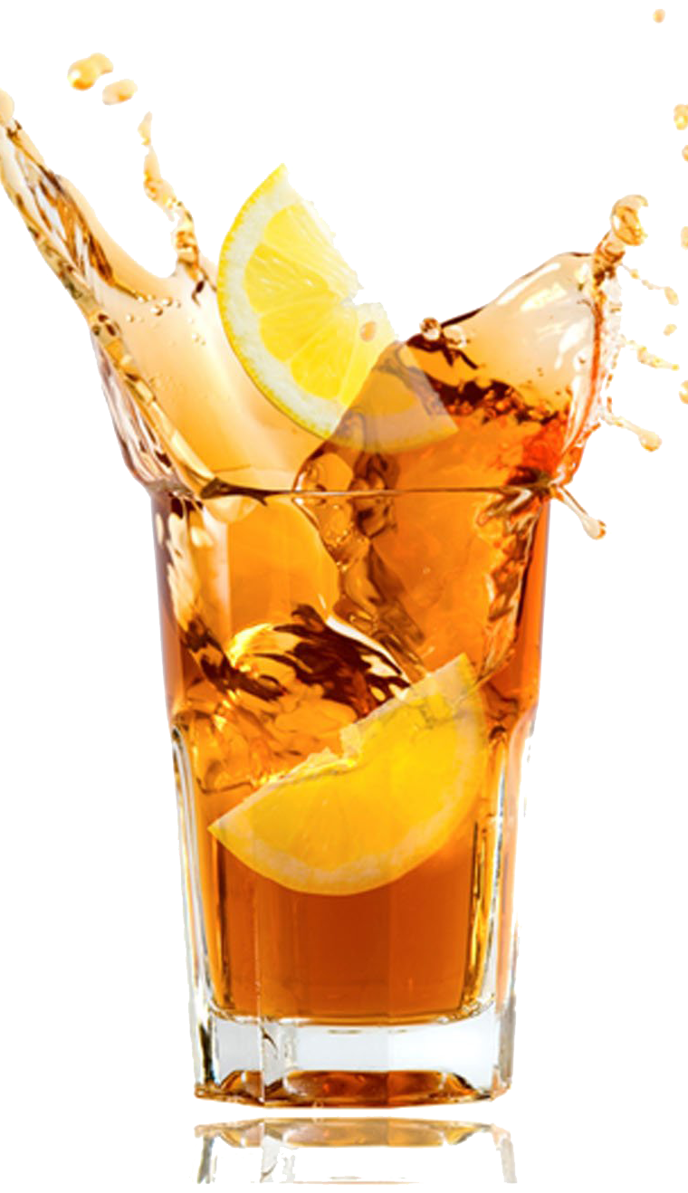
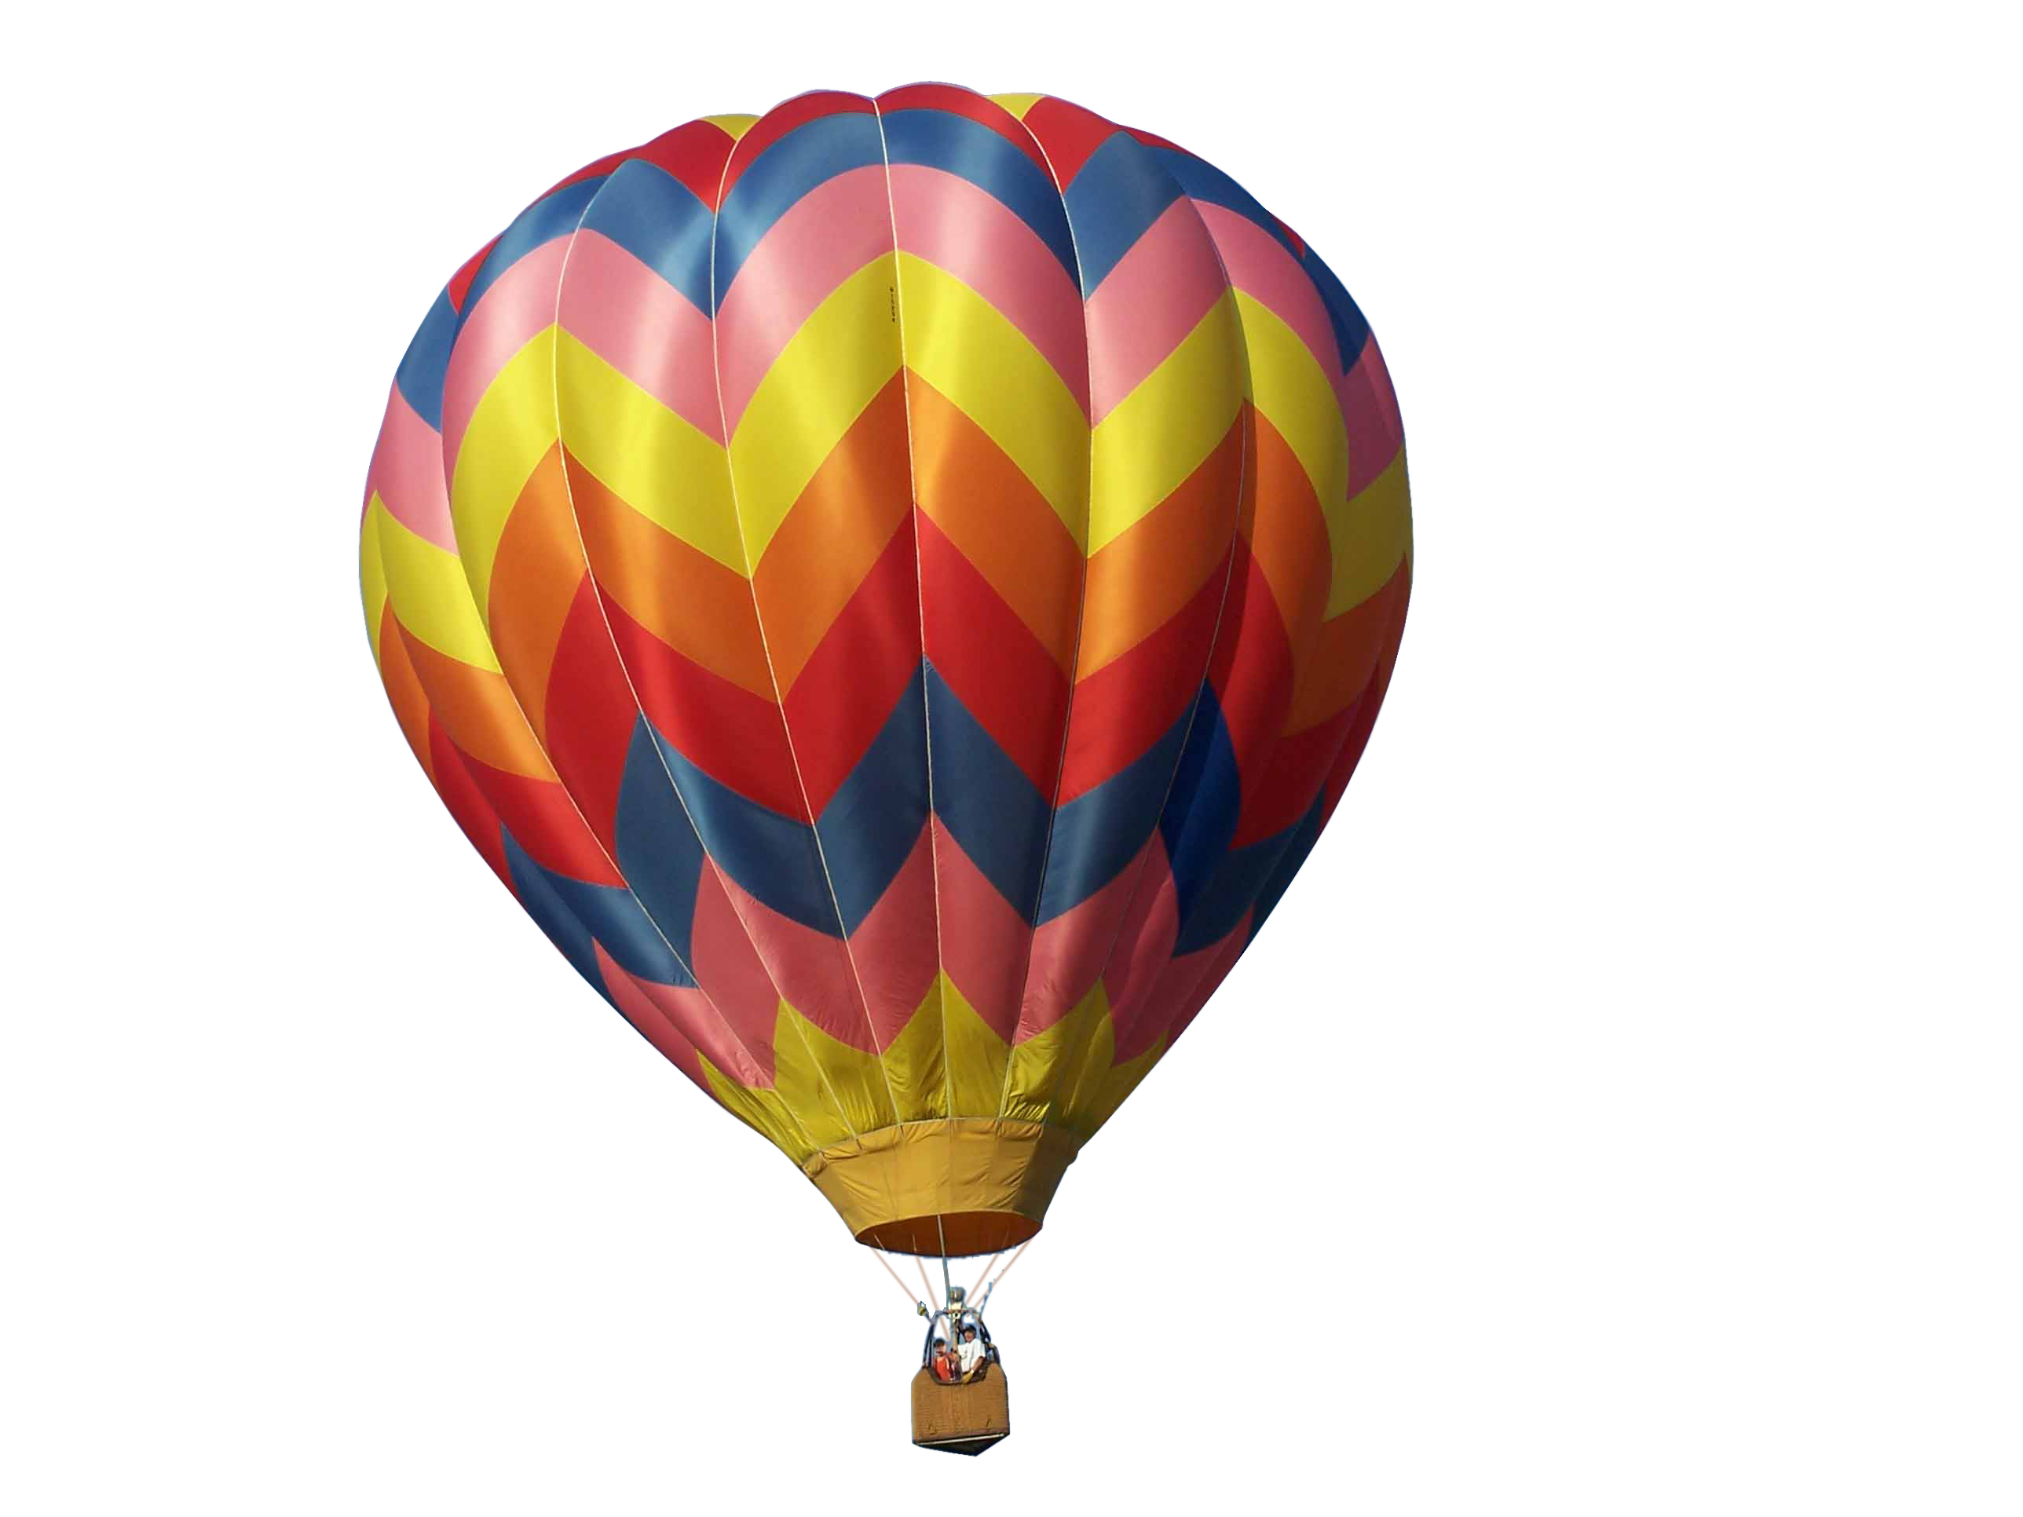
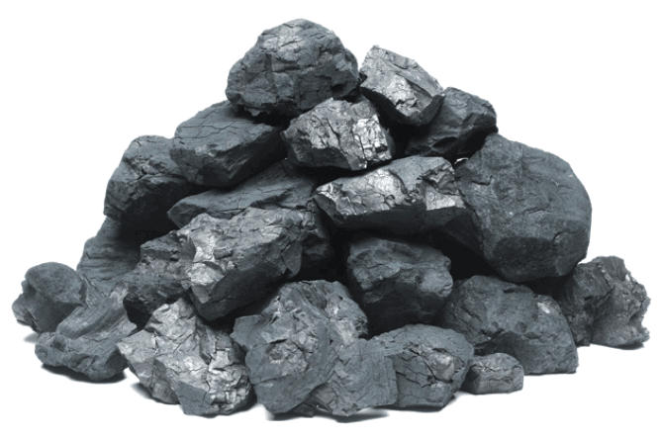
WUJUD BENDA DAN FILOSOFI PADA KEHIDUPAN
Suryandari

Slide 2
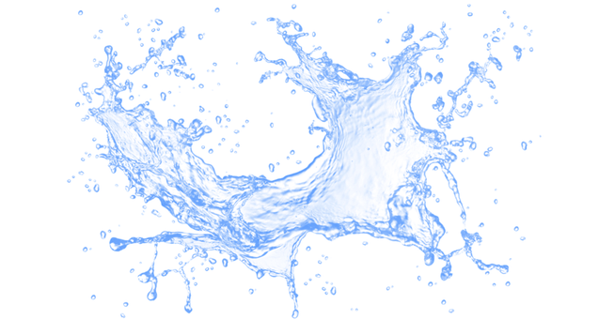
WUJUD BENDA
3 jenis wujud benda
Padat
Gas
Cair
Dalam fisika wujud benda adalah bentuk fisik benda atau materi yang terdiri atas partikel kecil

Slide 3
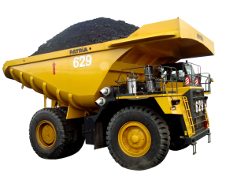
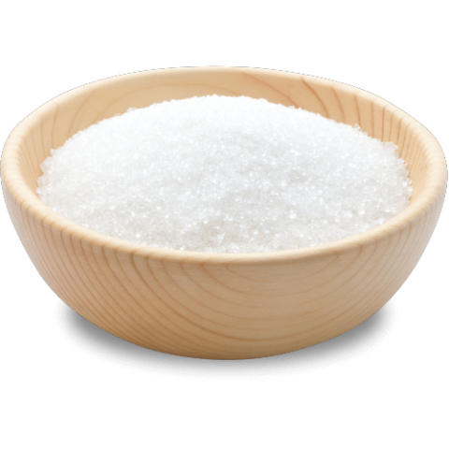
BENDA PADAT
Bentuknya tetap
Dan atau dapat diubah dengan cara ditekan

Slide 4
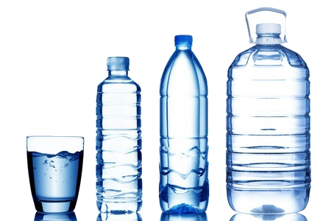
BENDA CAIR
Bentuknya tidak tetap
Bentuk mengikuti wadah

Slide 5
BENDA GAS
Bentuk dan Volume tetap
Dapat mengembang atau menyusut sesuai ruang yang tersedia

Slide 6
ILUSTRASI…

Slide 7
Langkah 1
Masukan batu besar (bola besar) ke dalam gelas > apakah terlihat penuh? Nyatanya belum
Masukan batu kerikil (batu kecil) ke dalam gelas > apakah terlihat penuh? Nyatanya belum
Masukan pasir ke dalam gelas > apakah terlihat penuh? Nyatanya belum
Tiga Langkah diatas merupakan ilustrasi sifat benda padat yang menempati ruang tanpa merubah bentuk fisiknya
Hanya dimensi (ukuran) benda yang berbeda sehingga dapat menyesuaikan kondisi ruang yang kosong

Slide 8
Langkah 2
Masukan air ke dalam gelas > apakah sudah penuh? Ya, sudah penuh
Langkah terakhir adalah ilustrasi sifat wujud benda cair yang mengikuti media (medium/wadah)

Slide 9
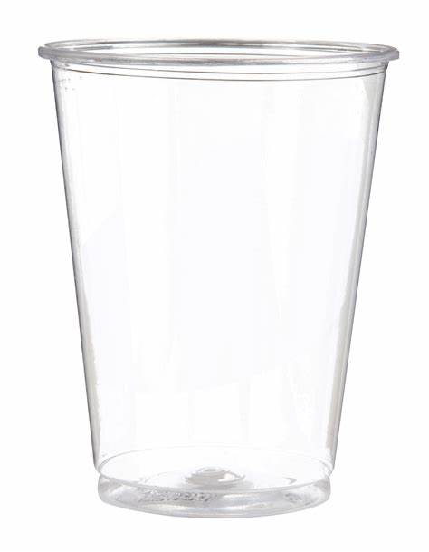
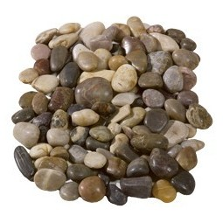
FILOSOFI
Kehidupan
Kegiatan Ibadah
Urutan wujud zat yang dimasukan merupakan skala prioritas dalam menjalankan kehidupan
Pekerjaan
Makna air sebagai ibadah adalah, sepenuh apapun kehidupanmu, sempatkanlah beribadah dan beristirahat.
Sifat wujud air yaitu bentuknya mengikuti media menunjukkan bahwa ibadah kita seyogyanya telah memfasilitasi kita dari berbagai benntuk rutinitas kita
Keluarga & teman
Bersenang-senang

Slide 10
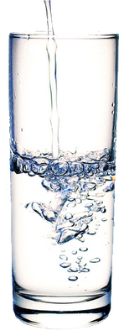
Langkah 3
Memaknai zat gas di dalam gelas
Udara (oksigen) merupakan ilmu agama yang mendasari manusia dalam menjalankan kehidupan. Ilustrasi pada gelas, seiring berjalannya waktu akan terdapat kehidupan pada gelas. Lumut, jentik nyamuk (uget-uget) dsb. Dengan ini kita dapat memahami bahwa setiap kita melakukan ibadah yang didasari dengan ilmu agama, maka kehidupan kita dapat berjalan secara proporsional dan sejahtera

Slide 11
ILUSTRASI (TERBALIK)…

Slide 12
Langkah Terbalik
Masukan pasir ke dalam gelas > apakah terlihat penuh? Nyatanya belum
Masukan batu kerikil (batu kecil) ke dalam gelas > apakah terlihat penuh? Nyatanya belum
Masukan batu besar ke dalam gelas > apakah terlihat penuh? Nyatanya belum
Apakah gelas terlihat penuh? Atau masih ada ruang? Apakah proporsional? Tentu tidak, karena ada air relative sulit masuk ke dalam pasir yang sudah mampat

Slide 13
KESIMPULAN
“WUJUD BENDA DAN FILOSOFI PADA KEHIDUPAN” merupakan salah satu metode pembelajaran kontekstual yang dapat dilakukan. Kegiatan hari ini merupakan usaha bahwa fisika tidak selalu berkenaan dengan rumus dan peristiwa abstrak.
Justru dengan ilmu fisika, teknologi di kehidupan nyata dapat diwujudkan. Contohnya adalah sifat konduktor dan isolator pada listrik. Dengan usaha ini, ibu-ibu dapat melakukan pendekatan kepada anak-anak bahwa ilmu fisika tidak sesulit sebagaimana repustasi fisika saat ini.

Slide 14
DOORPRIZE
Lem kertas termasuk dalam zat?
Awan termasuk dalam zat?
Termasuk manakah moral/tingkah laku bila diilustrasikan pada percobaan gelas tadi?

Slide 15
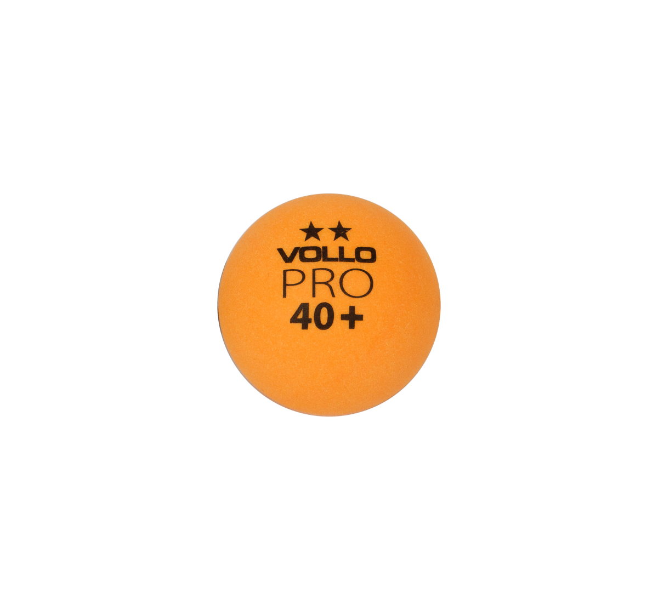

Slide 16
